Slide 1
ExerciseManagement
기획부터 개발까지 백엔드 1인 개발
https://github.com/bumjinDev/ExerciseManagement

Slide 2
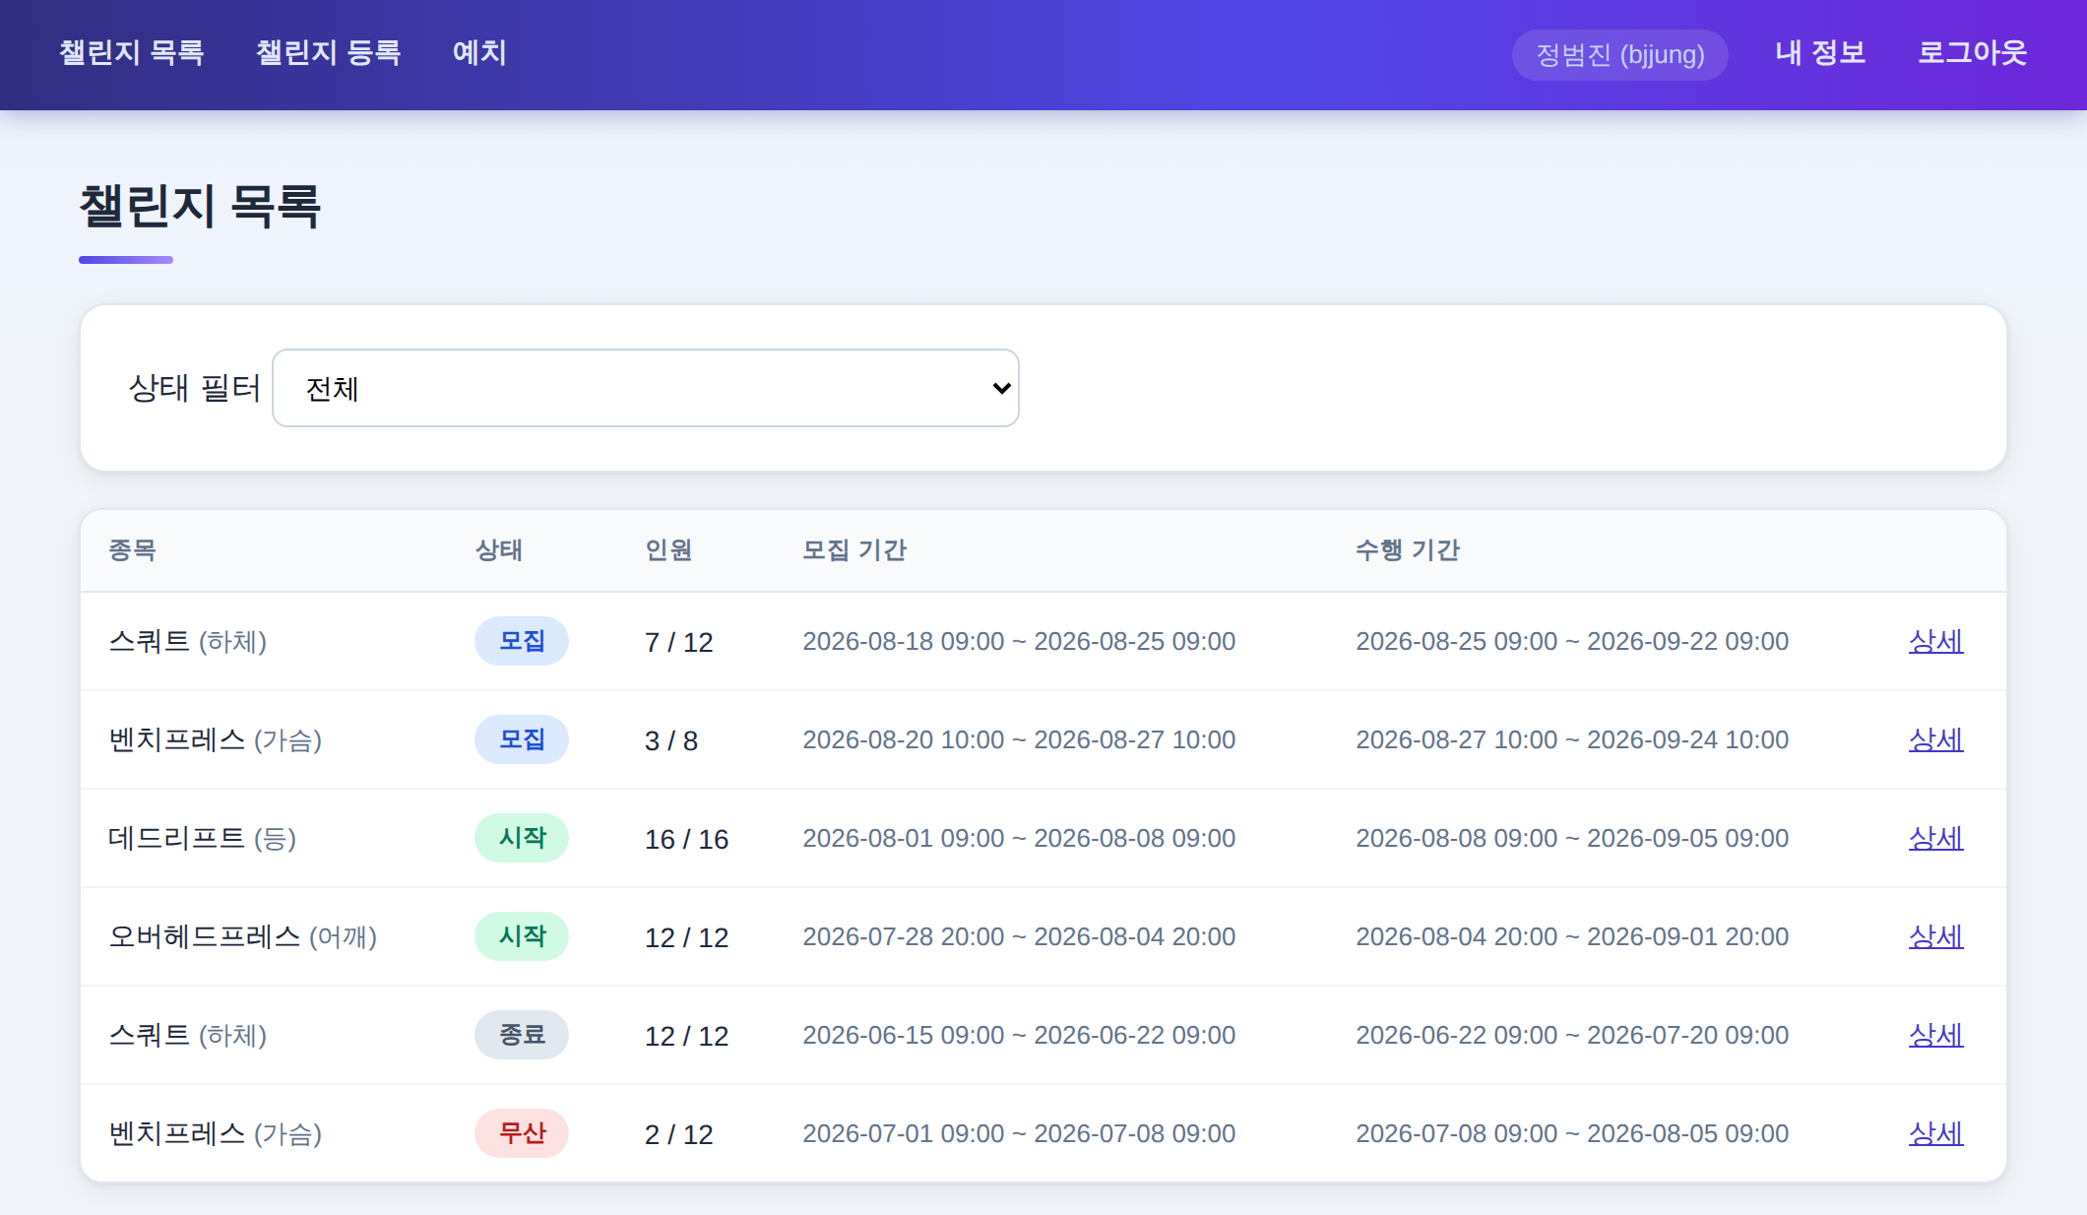
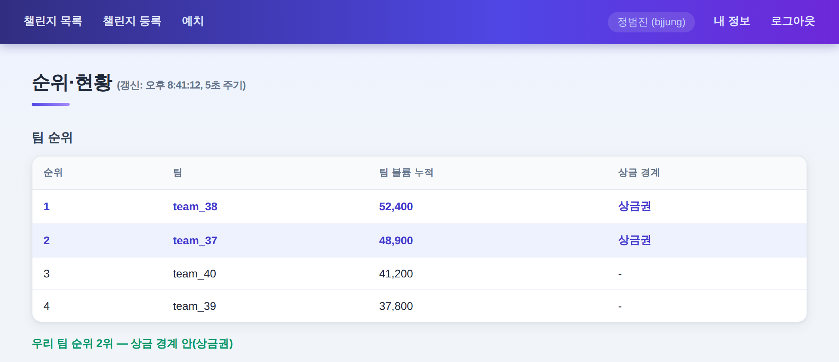
서비스 기획
팀을 짜서 운동량으로 겨루고, 개인 목표 달성과 팀 등수 두 가지로 보상이 나뉘는 챌린지 서비스
챌린지 목록 모집·시작·종료·무산 네 상태를 한 화면에서 조회
비즈니스 문제
직장인은 헬스클럽에 등록해도 금방 포기한다. 포기하는 이유로 동기부여와 의지 상실이 많이 꼽힌다.
챌린저스는 스스로 정한 목표를 혼자 채우면 예치금을 돌려받고, 캐시워크 팀워크는 팀 등수를 매기지만 걸음 수 하나에 묶여 있다. 운동하는 동안 팀에 소속되어 겨루는 구조가 없고, 각자 정해 둔 목표를 수동적으로 채우는 데서 끝난다.
팀 대항 등수형 챌린지에 필요한 것
요구사항 | 기획 방향
인원이 모여야 시작되는 구조 | 모집 기간과 목표 인원을 미리 정해 두고, 인원이 차면 시작 미달이면 무산
개인 달성에 대한 보상 보장 | 팀 등수와 무관하게 개인 목표 달성 시 예치금 환급
운동 기간 내내 유지되는 팀 소속 | 확인된 인증의 볼륨을 팀 누적에 합산해 등수 산출, 상위 팀에 상금 분배
시작 전에 등수가 정해지지 않는 편성 | 실력을 고르게 섞어 시스템이 배정, 팀 사이 실력 차이는 정해진 범위 안으로 유지
예상 사용자 혼자 웨이트를 하다 결과가 나타나기 전에 중단한 20~30대 직장인
순위·현황 상금 경계 안쪽 팀만 색으로 구분되는 실시간 순위표
목표 결과가 보이기 전에 그만두던 지점을 팀 등수 경쟁으로 넘기고, 목표를 채운 사람은 팀이 져도 예치금을 잃지 않는다
요구사항 기능 명세
기능 1. 챌린지 성립 : 종목·팀 정원·팀 수·상금 팀 수·기간·인증 빈도를 등록하고, 목표 인원이 차면 시작, 모집 기간까지 미달이면 무산과 예치금 전액 반환
기능 2. 개인 인증과 보상 : 무게·횟수·인증샷을 제출하고 팀원 확인을 거쳐 목표 달성을 판정, 달성이면 예치금 환급 미달이면 차감
기능 3. 팀 인증과 보상 : 확인된 제출의 볼륨을 팀 누적에 합산해 팀 순위를 매기고, 상금풀을 순위 차등으로 나눈 뒤 팀 안에서 기여도 비율로 분배
기능 4. 팀 편성 균형 : 팀 사이 실력 차이를 정해진 범위 안으로 맞춘 뒤, 그 안에서 팀 안의 실력 쏠림 최소화
Notes:
기능 4의 정확한 표현: 팀별 실력 합 편차를 허용폭 안으로 지키는 것이 제약이고, 그 안에서 팀별 실력 분포 편차를 최소화하는 것이 목표다. 두 축을 종합 점수로 합치지 않는 비대칭 구조다. 꼬리질문이 들어오면 이 용어로 답한다. 시작 배정은 교대 방향과 내림차순 그리디 두 개이고, 두 명 맞교환 전수 평가로 개선한 뒤 채택한다. 정렬과 동률 규칙을 고정해 같은 입력이면 같은 편성이 나온다.

Slide 3
팀 대항 등수형 챌린지 아키텍처
사람이 다 모이면 팀이 짜이고, 인증이 확인되면 팀 누적이 오르고, 기간이 끝나면 예치금이 돌아오거나 상금으로 나뉜다.
계층 / 기능
① 챌린지 성립과 팀 편성
등록 · 참가 신청 · 기준 측정 · 실력 균형 편성
② 인증 제출과 팀원 확인
제출 검증 · 사람 판정 · 개인과 팀 누적 반영
③ 순위와 정산
팀 볼륨 집계 · 개인 목표 판정 · 상금 분배
④ 예치금 관리
충전 · 참가 차감 · 환급과 반환
API 계층
요청 · 검증 · 인가
챌린지 · 참가 API
조회는 누구나, 등록과 신청은 로그인
제출 · 확인 API
제출은 인증샷과 함께, 확인은 팀원만
순위 조회 API
참가자만 조회, 화면은 5초마다 갱신
예치 API
충전과 예치 현황 조회, 외부 결제 없음
비즈니스 계층
로직 · 의사결정
챌린지 · 참가 도메인 로직
성립 조건 검사 · 신청과 기준 측정 · 정원이 찰 때 한 번만 편성
제출 · 확인 도메인 로직
기계가 먼저 거르고 팀원 한 명이 확인하면 확정
순위 · 정산 도메인 로직
목표 판정 규칙 하나로 공용 · 네 단계와 합계 대조를 한 번에
예치 도메인 로직
돈의 이동을 지우지 않고 쌓아 기록 · 같은 처리 두 번 방지
주요 기능 (입력 → 기능 → 출력)
주요 기능 (입력 → 기능 → 출력)
주요 기능 (입력 → 기능 → 출력)
주요 기능 (입력 → 기능 → 출력)
팀 편성
팀원 확인
정산 네 단계
예치금 이동
입력
기능
출력
입력
기능
출력
입력
기능
출력
입력
기능
출력
참가자 전원의 실력
▶
두 안을 맞교환으로 개선
▶
실력이 고른 팀들
확인 대기 제출
▶
확인 또는 반려 판정
▶
확인된 기록만 누적
누적 볼륨과 개인 목표
▶
달성 판정 · 상금풀 · 분배
▶
환급 · 차감 · 상금 확정
충전 · 차감 · 환급
▶
같은 이동인지 확인
▶
기록 추가와 잔액 갱신
저장소 계층
한 곳에 표 11개
챌린지 · 참가 · 팀
챌린지와 참가, 편성된 팀, 대기 중 신청
제출 · 확인 기록
제출과 판정은 표에, 인증샷은 파일로
정산 결과
정산·팀 상금·개인 상금을 한 번만 기록
예치금 기록 · 잔액
이동 기록과 현재 잔액을 나눠 보관
Notes:
발표 자료라 슬라이드에는 쉬운 말만 뒀다. 꼬리질문이 들어오면 아래 용어로 답한다. [인증과 인가] 챌린지 목록·상세 GET 두 경로만 permitAll이고 /api/** 나머지는 authenticated이다. 로그인 성공 시 JWT를 HttpOnly 쿠키로 발급하고 모든 필터체인이 SessionCreationPolicy.STATELESS다. 참가자·팀원 관계 같은 동적 인가는 도메인 서비스가 E-SUB-NOT-PARTICIPANT, E-CFM-NOT-TEAMMATE, E-RNK-NOT-PARTICIPANT로 판정한다. [참가 신청] 응답은 201 완료와 202 기준 측정 요청으로 나뉜다. 최근 30일 확인 완료 제출의 볼륨 평균이 편성 실력이고, 기록이 없으면 PENDING_APPLICATION에 신청 값을 보관했다가 기준 측정 1회 볼륨으로 확정한다. 예치금 차감은 신청이 완료되는 시점이고 202 대기 중에는 차감하지 않는다. [제출] multipart로 meta(JSON)와 photo(파일)를 함께 받는다. 기계 검증 다섯 단계는 제출 완전 마감, 사진 SHA-256 해시 중복, EXIF DateTimeOriginal 정합성(±24시간, EXIF가 없으면 통과), 소급 24시간 유예와 수행 기간 대조, 하루 상한과 인증 주기다. 인증샷은 app.photo-dir 아래 챌린지별로 저장하고 SUBMISSION.photo_path에는 경로만 보관한다. [확인] 정족수 1이라 첫 확인이 상태를 확인 완료로 넘긴다. CONFIRMATION.submission_id 유니크 제약이 이중 확인을 저장 단계에서 막는다. 명세 8.3은 확인마다 누적에 더하는 방식이지만, 기준 구현은 확인 완료 제출을 데이터베이스에서 집계해 계산한다. 자료구조와 캐시는 계측 후 재결정 대상이다(명세 8.3.3·10.3). [순위] 팀 볼륨 내림차순, 동점이면 마지막 반영 확인 시각이 빠른 팀이 위, 그래도 같으면 팀 ID 순이다. 이탈(WITHDRAWN) 참가자는 집계에서 제외한다. 순위 조회는 그 챌린지의 진행 중 참가자만 가능하고, rankings.html의 POLL_MS가 5000이라 화면이 5초마다 다시 부른다. [정산] 네 단계는 개인 판정, 상금풀 확정(기본 상금풀 + 차감분 총합), 팀 순위 분배(등차 가중·내림·나머지 환수), 팀 내 기여도 분배다. 전체가 하나의 트랜잭션이고, 팀 분배 합계와 상금풀이 어긋나면 예외로 전체 롤백한다. 정산을 부르는 API는 없다. 스케줄러만 호출한다. [예치] DEPOSIT_LEDGER에 추가만 하고 DEPOSIT_BALANCE는 조회용이다. 원장 amount 합계가 현재 잔액과 같아야 한다는 것이 회계 규칙이고, join:part_n, refund:part_n, void:part_n 같은 멱등 키로 같은 이동을 두 번 막는다. 상금은 예치 잔액에 넣지 않고 분배 기록으로만 남긴다. [스케줄] ChallengeLifecycleScheduler가 @Scheduled(fixedDelay=60000)으로 돈다. 모집 종료 시각이 지난 모집 상태 챌린지가 목표 인원 미달이면 무산으로 전이하고 예치금을 전액 반환한다. 확인 윈도우 종료 시각이 지나면 미확인 제출을 만료로 전이한 뒤 정산을 실행한다. 정산 단일 실행은 SETTLEMENT 존재 확인과 challenge_id 유니크 제약의 이중 방어이고, 챌린지 한 건의 실패가 다른 건을 막지 않도록 건별로 예외를 잡는다. 배치 프레임워크는 쓰지 않는다. build.gradle에 Spring Batch 의존성이 없고 JobBuilder도 ItemReader도 Tasklet도 없다. 슬라이드에서 이 행을 통째로 뺀 이유가 그것이다. [편성] 정원 판정과 편성은 ParticipationService의 synchronized(formationLock)로 묶여 있고 서버 1대 전제다. 시작 배정은 교대 방향과 내림차순 그리디 두 개이고, 두 명 맞교환 전수 평가로 개선한 뒤 채택한다. 팀별 실력 합 편차를 허용폭(팀 합 평균의 10%) 안으로 지키는 것이 제약이고, 그 안에서 분포 편차 최소화가 목표다. 정렬과 동률 규칙을 고정해 같은 입력이면 같은 편성이 나온다. [저장소] 챌린지 도메인 표는 11개다. CHALLENGE, TEAM, PARTICIPATION, SUBMISSION, CONFIRMATION, DEPOSIT_BALANCE, DEPOSIT_LEDGER, SETTLEMENT, TEAM_PRIZE, MEMBER_PRIZE, PENDING_APPLICATION. 식별자는 데이터베이스 시퀀스에 접두어를 붙인 문자열(chal_1, part_3)이다. 데이터베이스는 Oracle 하나이고 인증샷 파일만 로컬 디스크에 둔다.

Slide 4
트러블슈팅 1
팀 편성 개선 알고리즘 병렬화
실행 시간은 줄었는데 CPU 시간은 오히려 늘어난 이유를 후보를 하나씩 지우며 좁혔다. 병렬 효율을 정한 것은 코어 개수가 아니라 검사마다 새로 만들어지는 객체였고, 편차 계산을 바꾸자 병렬 이전의 순차부터 빨라졌다
문제
병렬화 설계
개선 알고리즘은 서로 다른 두 팀에서 한 명씩 맞바꿔 보고 배정이 좋아지는지 확인하는 검사를 되풀이한다. 정원이 차는 순간 곧바로 실행되기 때문에, 수 초가 걸리는 이 계산이 끝날 때까지 참가자가 편성을 기다린다.
검사는 같은 배정을 놓고 후보 하나를 맞바꿔 보고 되돌리는 일이라, 검사끼리는 순서도 없고 서로 기다릴 일도 없다. 그래서 검사 목록을 여러 갈래로 나눠 동시에 실행했다. 다만 가장 좋은 교환을 골라 적용하고 나면 배정이 바뀌므로, 그 위에서 다시 도는 전수 검사의 되풀이는 순차로 남겼다.
그런데 개선 알고리즘의 실행 시간은 줄었지만, CPU 시간 합은 오히려 늘었다
개선 알고리즘 전체 실행 시간 (워커 스레드 12개 · 분할 16개)
모든 스레드가 쓴 CPU 시간의 합 (같은 실행)
말단 분할을 12개로 늘리면
3,378.91ms → 764.76ms로 줄었다
3,375.00ms → 6,006.25ms, 순차의 1.78배로 늘었다
CPU 시간 합이 분할 1의 3.23배(14,318.8ms)까지 늘었다
원인 추적 · 늘어난 CPU 시간의 후보를 실측으로 하나씩 지웠다
워커 밖에서 쓴 시간이 늘었는가
검사 횟수가 늘었는가
CPU 클럭이 내려갔는가
검사 한 번의 CPU 시간이 커졌다
GC, 다른 스레드, 말단마다 팀 배정 복사본을 만드는 시간을 하나씩 쟀지만, 늘어난 CPU 시간의 99.8%는 워커가 쓴 시간이었다
말단을 어떻게 나눠도 개선 작업 한 번의 검사 횟수와 통과 횟수가 완전히 같다
클럭이 내려가긴 하지만, 늘어난 검사 시간에서 클럭 하락으로 설명되는 몫은 최대 4.6%다
검사 시간의 99% 안팎을 쓰는 합 편차·분포 편차 계산이 검사할 때마다 객체를 새로 만들고, 그 양이 개선 작업 한 번에 9.5GB다
▶
▶
▶
프로세스 +9,884ms 중 워커 +9,866ms
검사 855,000회 · 통과 352,485회
클럭 4.257 → 4.081GHz (4.1% 하락)
검사 1회당 워커 스레드 시간 총합 5,113 → 16,652ns
확정 방법 · 편차 계산을 객체가 생기지 않는 반복문으로 바꾸자, 분할 1 대비 프로세스 CPU 시간 합의 배수가 3.23에서 1.04로 내려왔다
해결 · 편차 계산을 증분 재계산으로
성과 (개선 작업 한 번당, 전 스트림 구현 · 후 증분 재계산)
한 번의 교환으로 값이 바뀌는 팀은 스무 개 중 두 개뿐이다. 전수 검사 한 바퀴를 시작할 때 팀별 합과 제곱합을 계산해 두고, 검사마다 맞바꾼 두 팀의 값만 고쳐 편차를 구한 뒤 되돌린다.
개선 알고리즘 전체 실행 시간
병렬의 프로세스 CPU 시간 합
새로 만드는 객체
4,137.2ms → 59.1ms
11,728.1ms → 71.9ms
9,522.1MB → 4.44MB
시작부터 끝까지 1회 · 순차 실행
전후 비교용 동일 조건 · 워커 스레드 6개 · 분할 36
합 편차 계산 1회 소요 시간 1,373 → 49ns · 분포 편차 계산 1회 소요 시간 3,175 → 82ns
인원 200명 기준, 참가자가 기다리던 편성 시간이 4초 규모에서 60ms 규모가 되었다. 운영 배포 설정은 이와 별도로, 개선 뒤 설정별 실측에서 가장 빨랐던 워커 스레드 12개에 분할 9를 쓴다.

Slide 5
트러블슈팅 2
팀 편성 시작 배정 알고리즘 개선
참가자마다 팀 전체를 순회하던 시작 배정이 참가자 10배에 100배 가깝게 느려져, 합이 가장 작은 팀만 바로 꺼내는 자료구조로 바꿨다. 시간을 재고 비교 횟수를 따로 세어 보니 둘 다 계산으로 예측한 팀 수의 로그를 따랐고, 참가자 30만 명 기준 8.9초 규모였던 배정 시간이 46.6ms가 되었다
문제
설계 판단
시작 배정은 참가자를 실력 순으로 실력 합이 가장 작은 팀에 넣는다. 그 팀을 매번 팀 전체 순회로 찾아, 참가자가 늘면 팀 수도 같이 늘어 한 명 배정 비용이 인원수에 비례해 커진다.
배정에 필요한 것은 팀 전체의 순서가 아니라 합이 가장 작은 팀 하나다. 전체 순회 대신 그 팀을 로그 횟수 비교만으로 꺼내는 자료구조 두 가지(이진 힙, 레드블랙 트리)를 후보로 잡았다. 계산으로는 한 명 배정 비용이 팀 수의 로그로 내려오지만, 예측이므로 실측으로 검증하기로 했다.
자료구조 교체가 옳은지 검증할 기준 세 가지를 정했다. 하나라도 어긋나면 전체 순회보다 나은 선택이라고 할 수 없다
참가자를 늘렸을 때 (팀 수 고정 · 10배씩)
팀 수를 늘렸을 때 (참가자 고정 · 3에서 300으로)
시간과 별개의 확인 (팀을 고를 때의 비교 횟수 세기)
배정 시간이 참가자 수에 비례해서만 늘어야 한다
배정 시간이 팀 수에 비례하지 않고 그 로그를 따라야 한다
인원 1명당 비교 횟수도 팀 수의 로그를 따라야 한다
검증 · 기준 세 가지를 실측으로 확인하고, 두 자료구조 중 하나를 골랐다
시간이 참가자 수에 선형인가
팀 수를 늘리면 로그로만 느는가
연산 횟수도 로그를 따르는가
같은 로그 복잡도, 힙과 트리 중 무엇을 쓰는가
팀 수를 고정한 채 참가자만 10배씩 늘렸다. 기존 선형 스캔과 두 후보 모두 참가자 10배에 시간도 10배 근처로 늘어, 배정이 느려지는 원인은 참가자 수 자체가 아니라 팀 수다
참가자를 고정한 채 팀 수만 10배씩 늘렸다. 팀 수에 비례했다면 100배가 될 때 시간도 100배가 나와야 하는데, 실측은 힙과 트리 모두 한 자릿수 배율에 그쳤다
팀을 고를 때의 비교 횟수를 따로 세었다. 참가자 수가 달라져도 인원 1명당 비교는 그대로였고, 팀 수가 100배 될 때만 시간과 같은 완만한 폭으로 늘었다
둘 중 어느 것이 빠른지는 팀 수에 따라 달랐다. 팀 수가 작으면 힙, 크면 트리가 빨랐다. 참가자를 따라 팀 수가 느는 운영 조건의 실측에서 트리가 힙보다 1.21~1.25배 빠르다
▶
▶
▶
참가자 10배당 시간 배율 선형 스캔 8.6~14.1배 · 힙 9.2~13.7배 · 트리 8.3~13.5배
팀 수 100배당 시간 배율 힙 4.84~7.19배 · 트리 2.77~4.36배
인원 1명당 비교 횟수 · 팀 3개일 때 힙 2.0회, 트리 1.9~2.0회 · 팀 300개일 때 힙 15.2~15.5회, 트리 11.1~13.1회
(측정 조건: 팀 수 3·30·300개 고정, 참가자 3천·3만·30만 명으로 증가)
(측정 조건: 참가자 3천·3만·30만 명 고정, 팀 수 3·30·300개로 증가)
참가자 30만 명 배정 시간 트리 46.6ms · 힙 58.3ms
해결 · 팀 선택을 레드블랙 트리 기반으로 바꿨다
성과 (정원 10 운영 조건)
참가자를 따라 팀 수가 커지는 운영 조건에서 트리가 힙보다 일관되게 빨랐고 규모가 커질수록 격차가 벌어져, 레드블랙 트리를 채택했다.
배정 한 번에 걸리는 시간
참가자 10배당 시간 증가
참가자 3만 명 기준 배정 시간
선형 스캔 8.9초 → 트리 46.6ms
선형 스캔 98.1배·90.1배 → 트리 11.1배·11.3배
선형 스캔 98.7ms → 트리 4.1ms
참가자 30만 명
3천에서 3만, 3만에서 30만 구간

